Slide 1



Universidad Distrital Francisco José de Caldas
Facultad del Medio Ambiente y Recursos Naturales
Maestría en Desarrollo Sustentable y Gestión Ambiental
Encuesta de percepción a estudiantes de últimos semestres y egresados
Bogotá, D.C., Septiembre 21 de 2023

Slide 2
La encuesta tiene como objetivo: conocer la percepción de estudiantes de últimos semestres y egresados para desarrollar la Maestría en Desarrollo Sustentable y Gestión Ambiental (MDSyGA) como una opción de formación de postgrado en la Facultad del Medio Ambiente y Recursos Naturales (FAMARENA) de la Universidad Distrital Francisco José de Caldas
Objetivo

Slide 3
Estudiantes de últimos semestres* de los proyectos Curriculares de: i) Ingeniería Forestal, ii) Ingeniería Sanitaria, iii) Ingeniería Ambiental, iv) Ingeniería Topográfica, v) Administración Ambiental y vi) Administración Deportiva. Y egresados de los mismos Proyectos Curriculares
Población objetivo
*Estudiantes de últimos semestres son: aquellos estudiantes con códigos de ingreso a su respectivo Proyecto Curricular que correspondió a los siguientes semestres: 2019-1, 2019-3, 2020-1, 2020-3

Slide 4
El método que se emplea para el proceso de recolección de los datos, es no probabilístico (Ospina, 2008), pues de forma libre y espontánea se invita a los estudiantes y egresados a participar en la encuesta, algunos autores señalan que este tipo de muestreo permite tener una alternativa aproximada a un proceso de inferencia, aun cuando se parte de una muestra no probabilística (Tortora y Iachan, 2017)
Método de recolección
Ospina, 2008. Introducción al muestreo
Tortora y Iachan, 2017. An Empirical Process for using Nonprobability surveys for inference

Slide 5
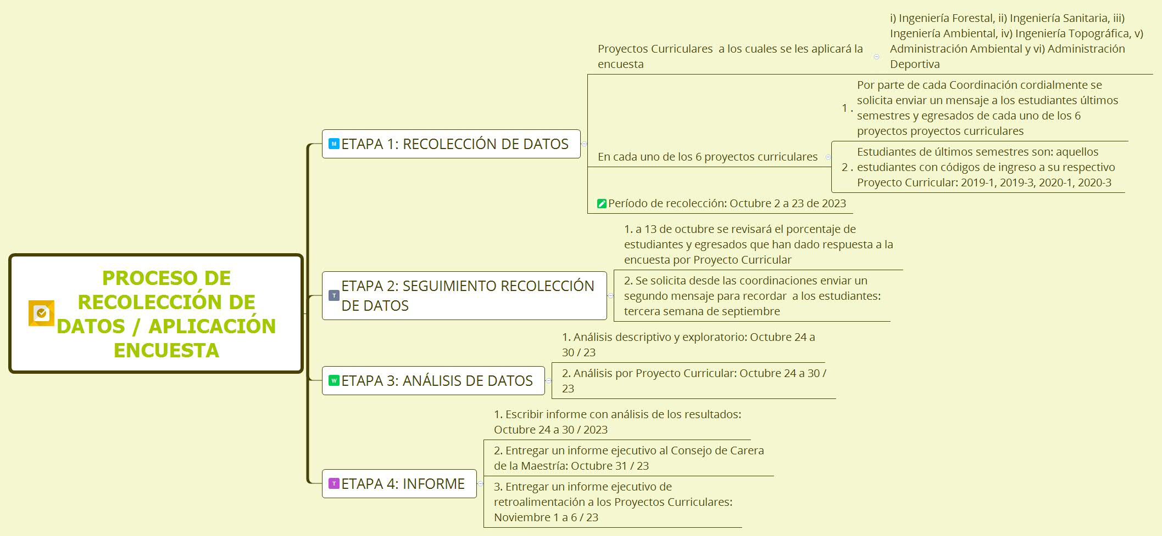
Proceso de recolección y cronograma

Slide 6
Se sugiere emplear este mensaje para enviar a los estudiantes desde cada uno de los 6 Proyectos Curriculares:
Estimado estudiante [por favor enviar a los estudiantes de últimos semestres, es decir, estudiantes que ingresaron a la Universidad Distrital FJDC, en estos semestres: 2019-1, 2019-3, 2020-1 y 2020-3]
Desde la Maestría en Desarrollo Sustentable y Gestión Ambiental de la Facultad del Medio Ambiente y Recursos Naturales (FAMARENA) cordialmente queremos invitarlo a diligenciar la encuesta, disponible en este enlace:
https://forms.office.com/Pages/ResponsePage.aspx?id=74gT1bBqY0OflNVmRKRZcN0dEAbzVIBIs_yTiLdjv-ZURTREVjU1Q0tKVlpQTUVSUFFUSlNBWTAxMi4u
La encuesta tiene como propósito: Conocer la percepción de estudiantes de últimos semestres y egresados para desarrollar la Maestría en Desarrollo Sustentable y Gestión Ambiental (MDSyGA) como una opción de formación de postgrado, la encuesta estará habilitada todo el mes de septiembre. En caso de tener alguna duda, puede enviar un mensaje a los siguientes correos: ehbustosv@udistrital.edu.co (Prof. Edier Bustos) o nrbernals@udistrital.edu.co (Prof. Néstor Bernal)
Agradecemos la colaboración,
Cordial saludo,
JULIO EDUARDO BELTRÁN VARGAS
Coordinación Maestría en Desarrollo Sustentable y Gestión Ambiental

Slide 7
Se sugiere emplear este mensaje para enviar a los egresados desde cada uno de los 6 Proyectos Curriculares:
Estimado Egresado:
Desde la Maestría en Desarrollo Sustentable y Gestión Ambiental de la Facultad del Medio Ambiente y Recursos Naturales (FAMARENA) de la Universidad Distrital Francisco José de Caldas, cordialmente queremos invitarlo a diligenciar la encuesta, disponible en este enlace:
https://forms.office.com/Pages/ResponsePage.aspx?id=74gT1bBqY0OflNVmRKRZcN0dEAbzVIBIs_yTiLdjv-ZURTREVjU1Q0tKVlpQTUVSUFFUSlNBWTAxMi4u
La encuesta tiene como propósito: Conocer la percepción de egresados para desarrollar la Maestría en Desarrollo Sustentable y Gestión Ambiental (MDSyGA) como una opción de formación de postgrado, la encuesta estará habilitada todo el mes de septiembre. En caso de tener alguna duda, puede enviar un mensaje a los siguientes correos: ehbustosv@udistrital.edu.co (Prof. Edier Bustos) o nrbernals@udistrital.edu.co (Prof. Néstor Bernal)
Agradecemos la colaboración,
Cordial saludo,
JULIO EDUARDO BELTRÁN VARGAS
Coordinación Maestría en Desarrollo Sustentable y Gestión Ambiental

Slide 8
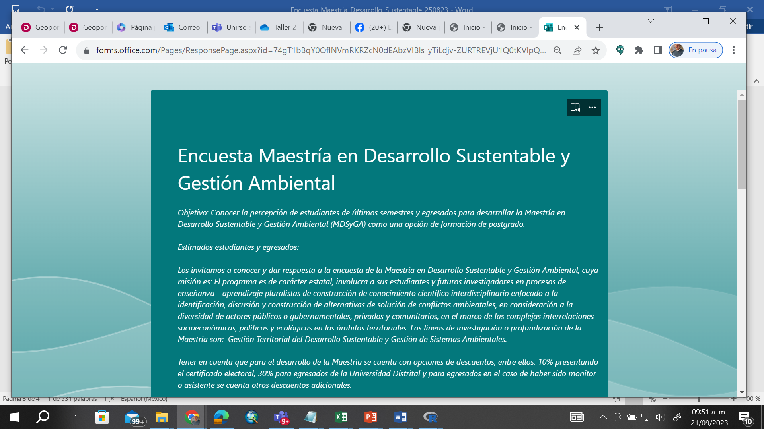
Cómo ingresar a la encuesta ?
Link:
https://forms.office.com/Pages/ResponsePage.aspx?id=74gT1bBqY0OflNVmRKRZcN0dEAbzVIBIs_yTiLdjv-ZURTREVjU1Q0tKVlpQTUVSUFFUSlNBWTAxMi4u

Slide 9
Agradecemos la participación de los estudiantes de últimos semestres y egresados, al igual que el apoyo desde cada Coordinación y Asistentes de los 6 Proyectos Curriculares
Agradecimientos

